Slide 1
Antonio José Jiménez Luque
Proyecto Individual
Desarrollo Rápido de Aplicaciones

Slide 2
1
Sobre mí.

Slide 3


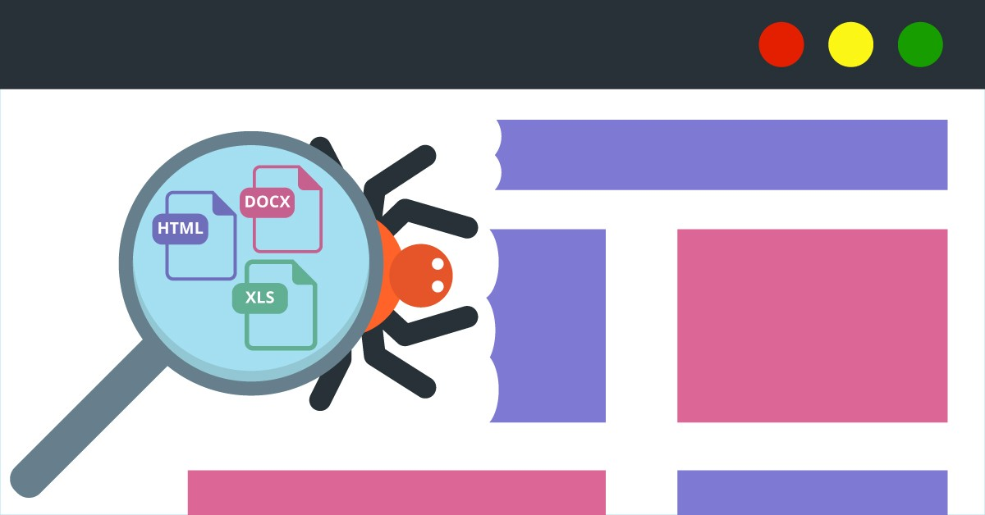
Sobre mí.
En la asignatura he podido aprender tecnologías como Angular, Springboot, afianzar conocimientos en Docker y realización de Web scrapping.

Slide 4
2
Arquitectura de la Aplicación.

Slide 5
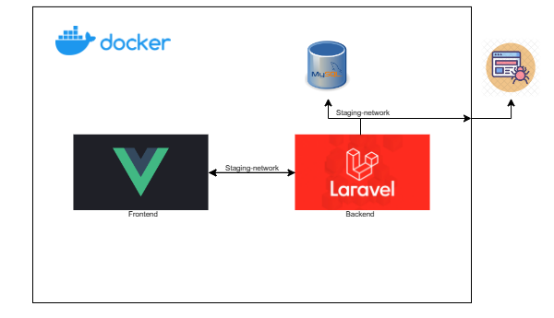
Arquitectura de la Aplicación.

Slide 6
3
Modelo de datos.

Slide 7
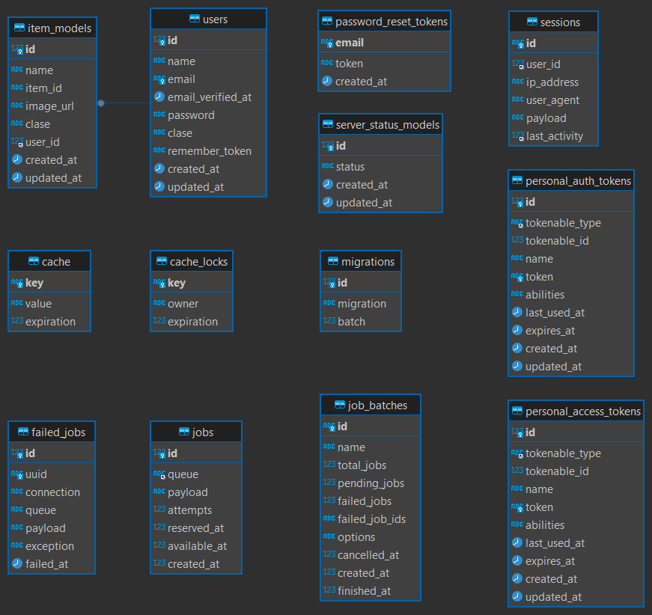
Modelo de datos.

Slide 8
4
Cronología.

Slide 9
Cronología.
Tarea | Tiempo
Planificación | 1 Hora
Diseño Base | 2 Horas
Docker | 2 Horas
Backend | 8 Horas
Frontend | 12 Horas
Scrapping | 3 Horas

Slide 10
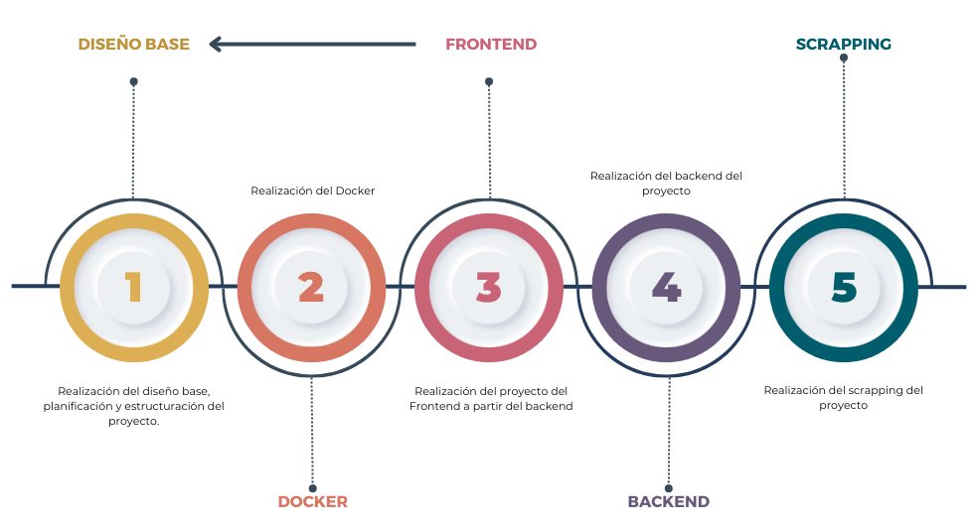
Cronología.

Slide 11
5
Demo.

Slide 12
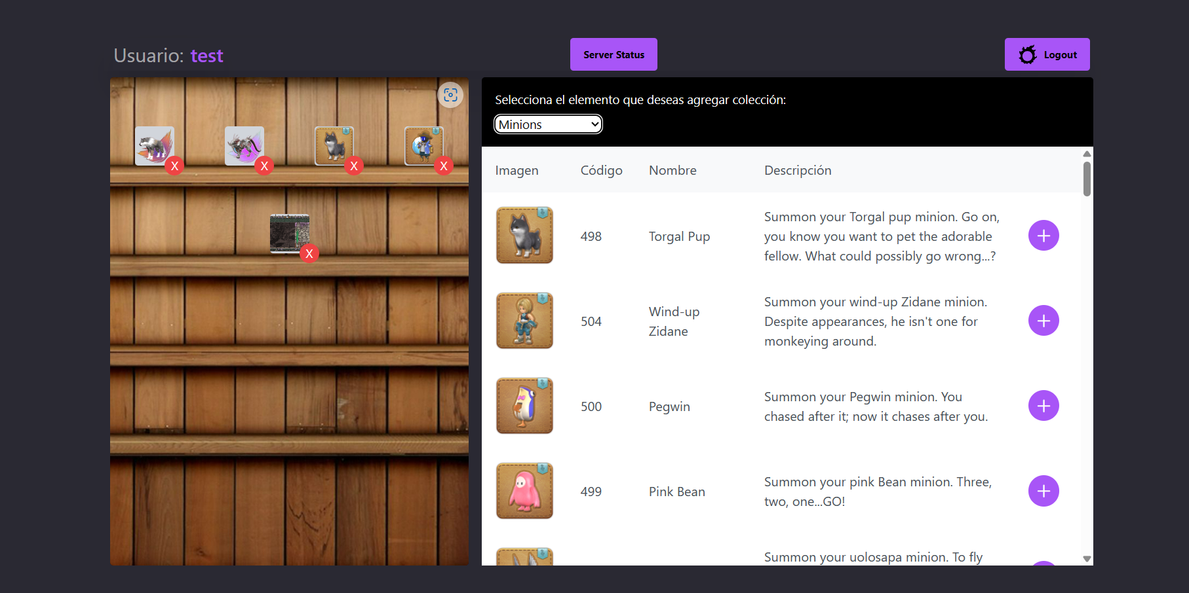
Demo.

Slide 13
6
Futuro.

Slide 14


Futuro.
Agregación de distintas estanterías de manera automática.
Agregación de Swagger.
Estudio de conexión con personaje oficial de los servidores oficiales de FFXIV.

